Slide 1
Vivado

Slide 2
Schedule 5周進度安排
1. Xillinx 申請帳號
2.安裝vivado
3. Obtain License
4.Windows 完成1234章
5.linux 完成第五章
第一周 : 1,2,3
第二周 : 4-1,4-2
第三周 : 4-3,4-4
第四五周 : 進度延遲 和 5.

Slide 3
需求分析
建立入門教學文件
在Git上取得積分
作業系統 : Windows , linux
軟體需求 : vivado 2015
硬體需求 : zynq7000開發板
軟體安裝 : 需要 申請Xillix的帳號 並取得 license

Slide 4
分工
維愷 : 文件整理 , 資料整理 , Git學習 GPL AGPL LGPL 2.0 3.0 MIT FreeBSD
仲安 柏洵 : vivado軟體安裝 , 實作硬體軟體程式(SoC)

Slide 5

1. Xillinx 申請帳號
(1)進入關網點選Create an accont
https://www.xilinx.com/

Slide 6
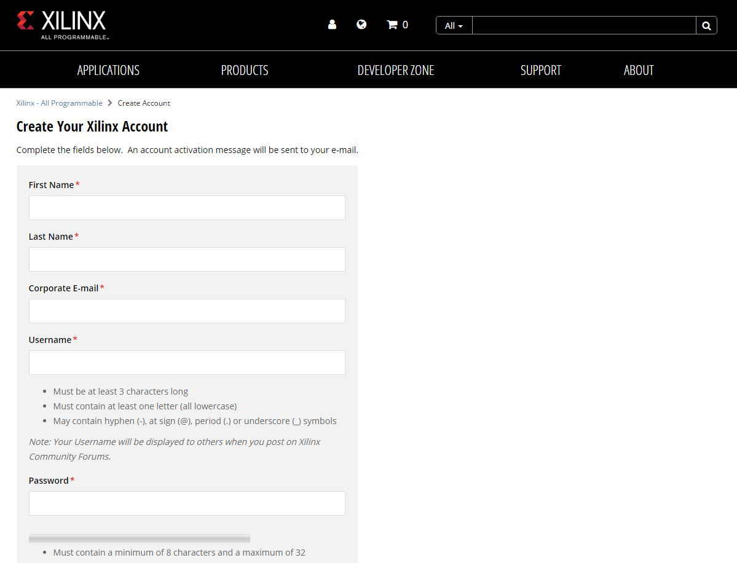
(2)輸入個人帳號資訊

Slide 7
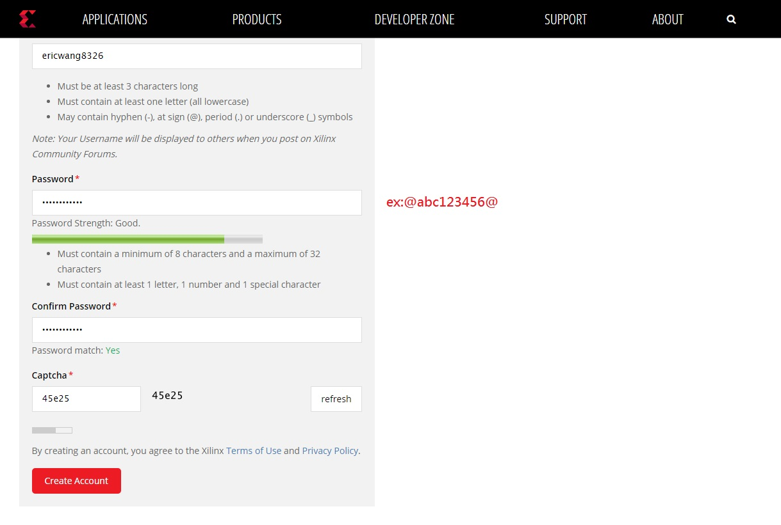
(3)比較要注意的部分
密碼要加入符號

Slide 8
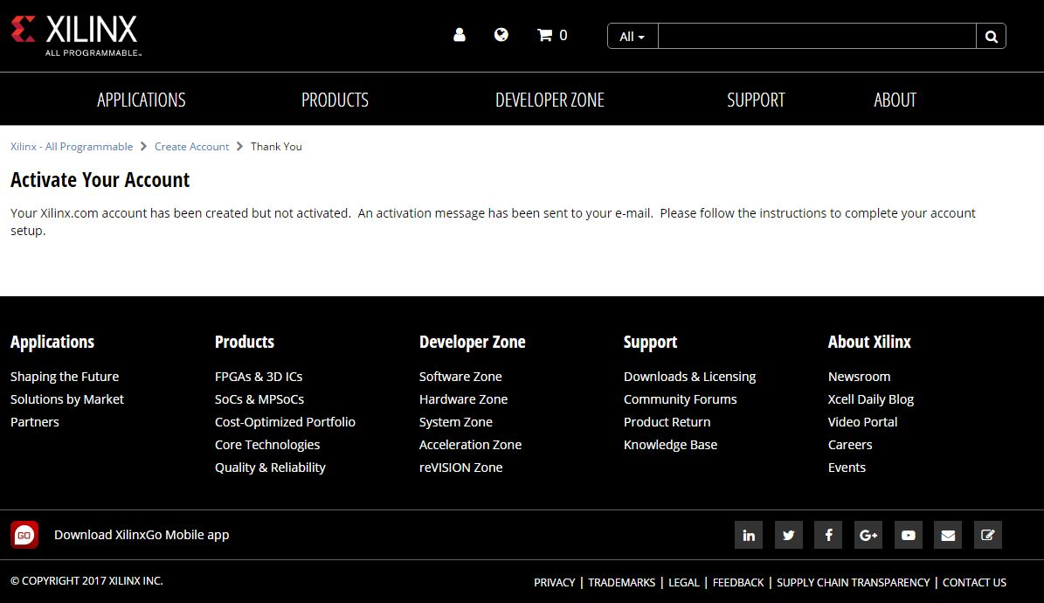
(4)完成帳號的建立

Slide 9
2. 安裝vivado
參考網址

Slide 10
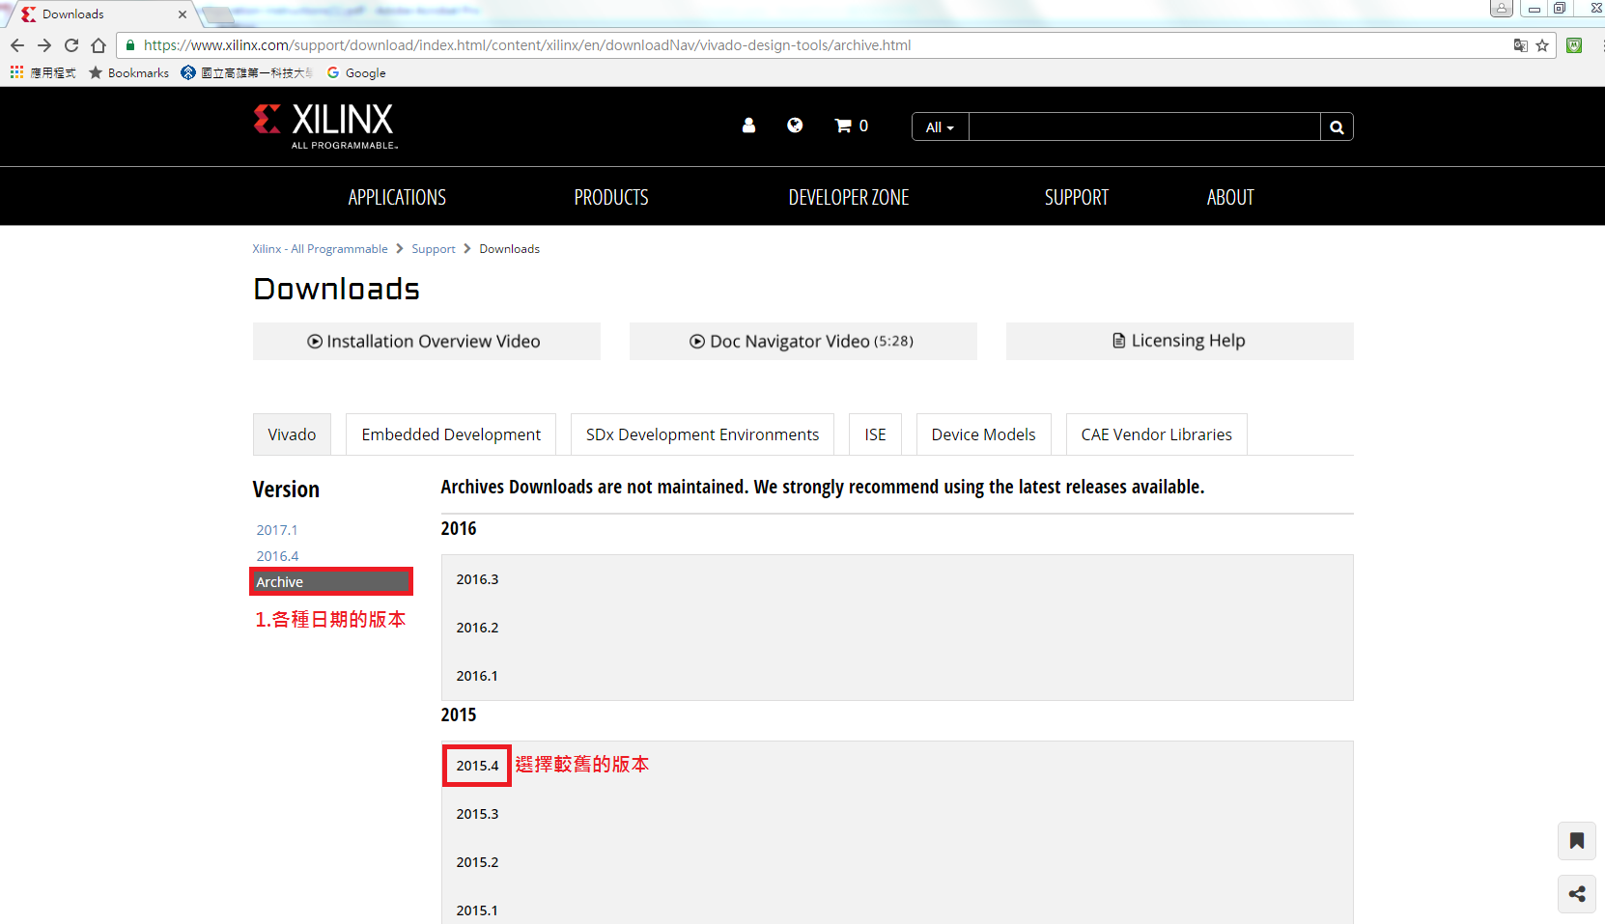
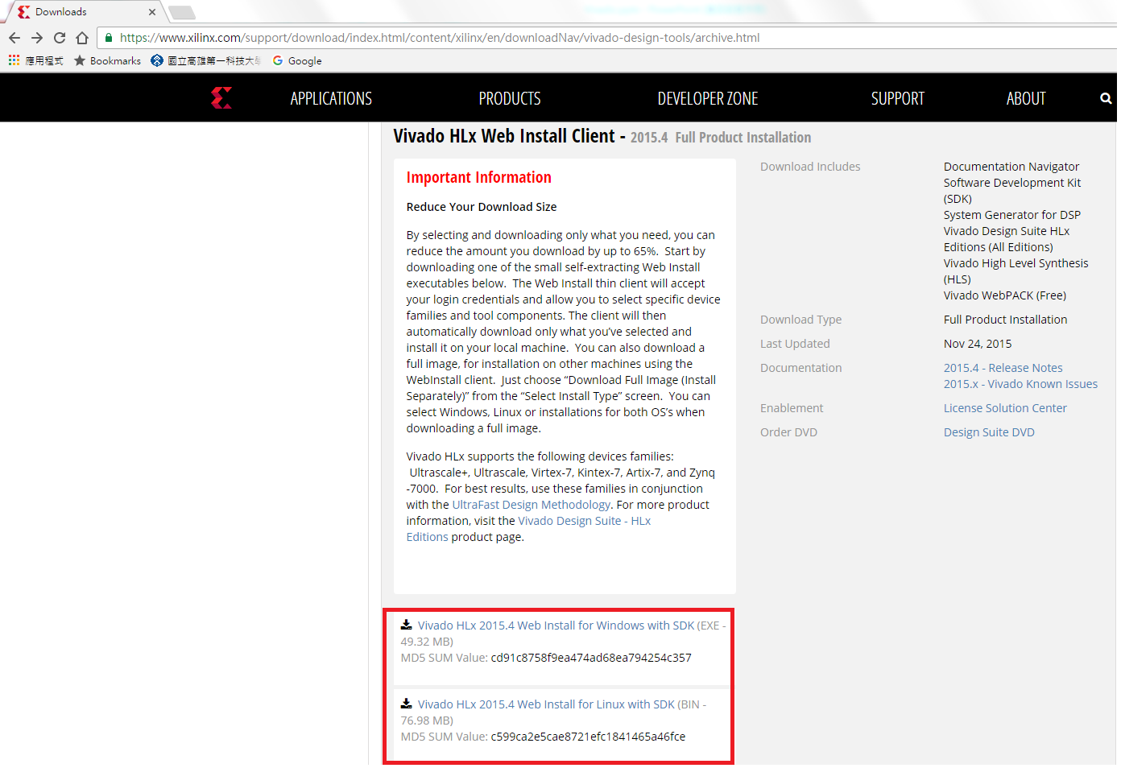
選擇日期(版本)

Slide 11
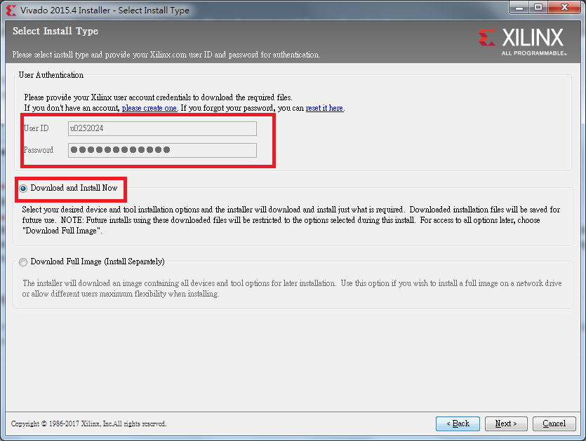
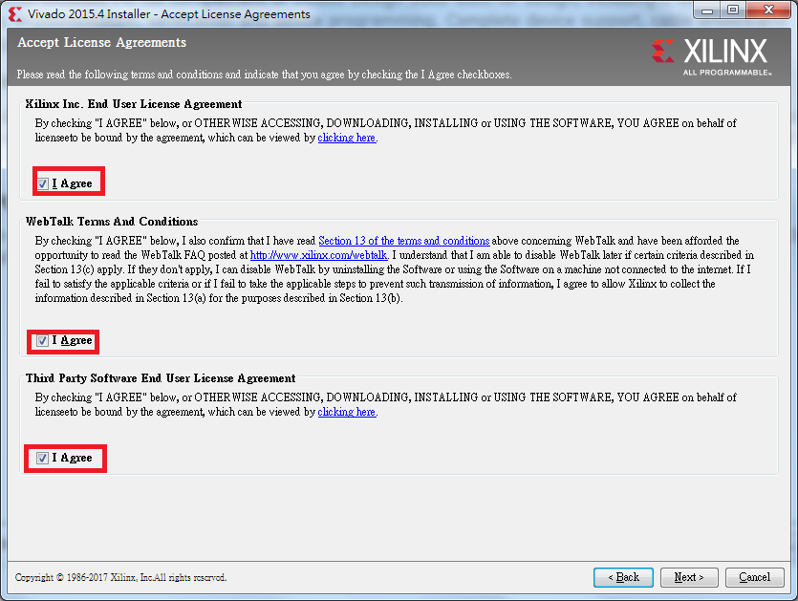

Slide 12
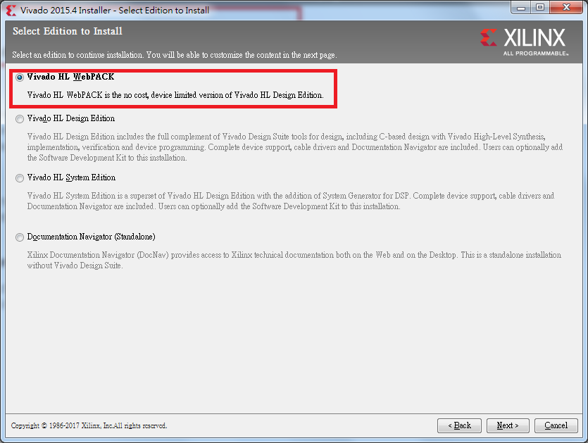
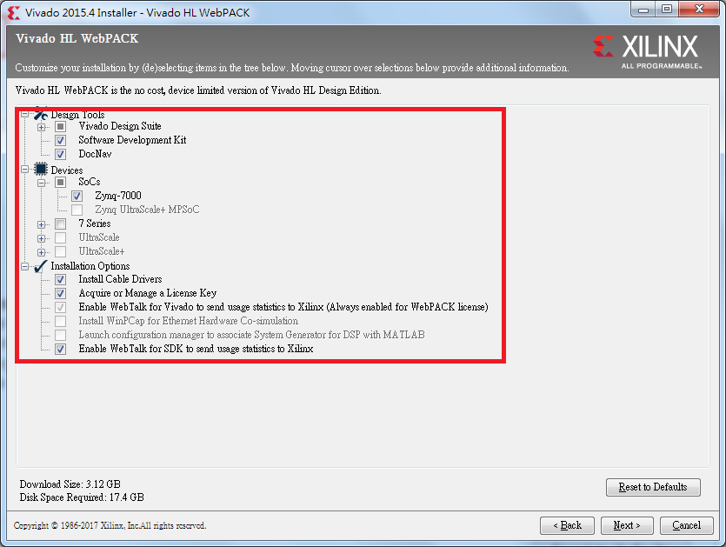

Slide 13
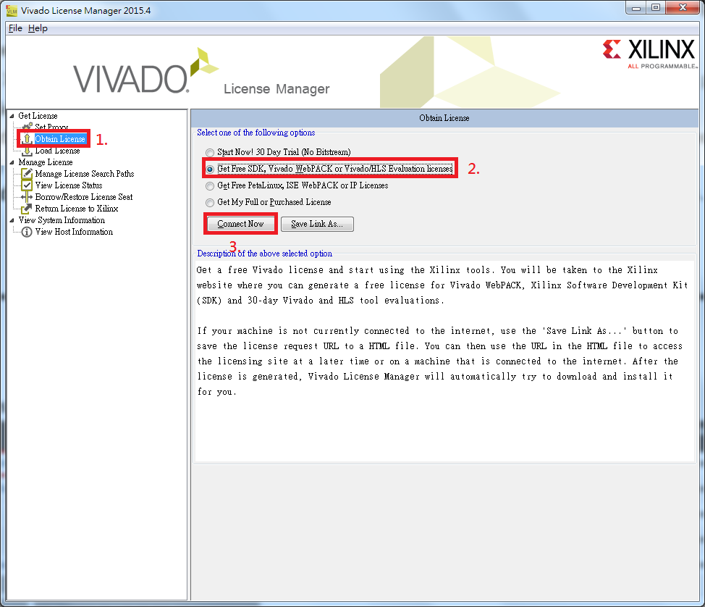
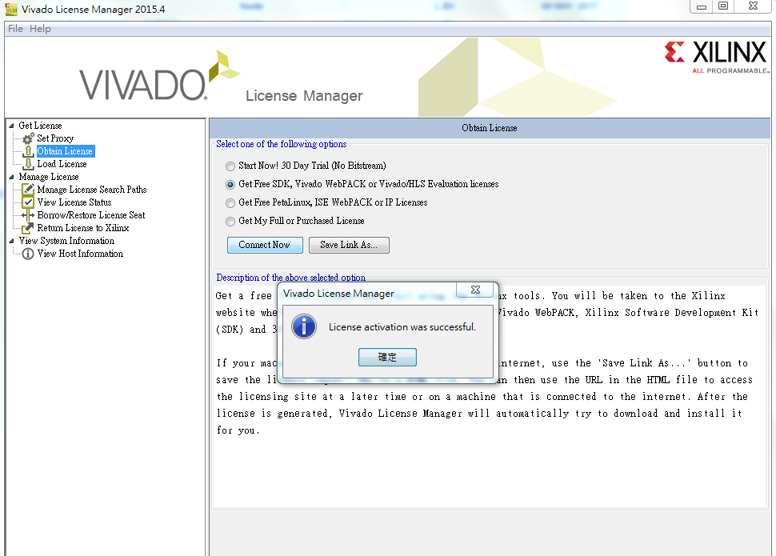

Slide 14
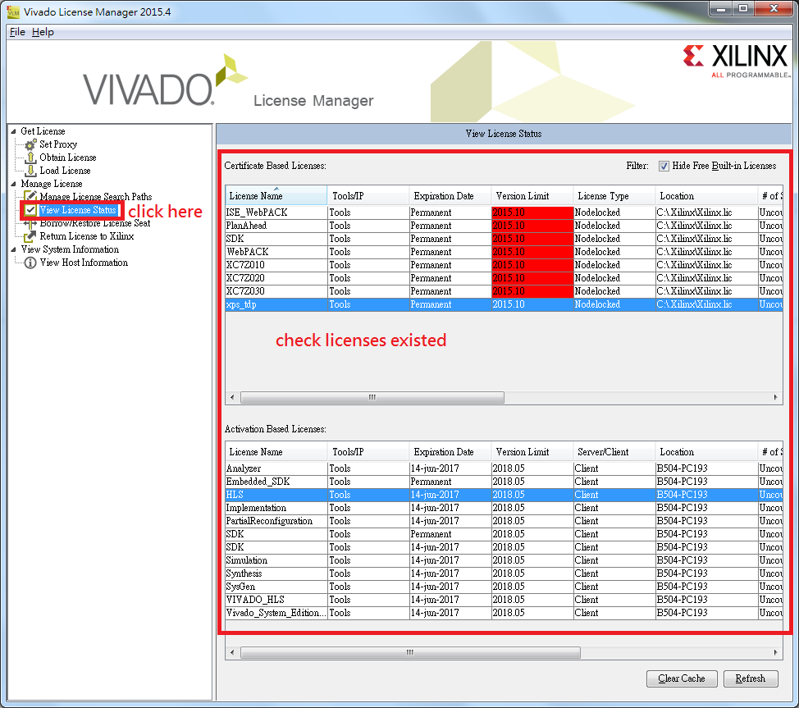

Slide 15
4-1. LED點亮

Slide 16
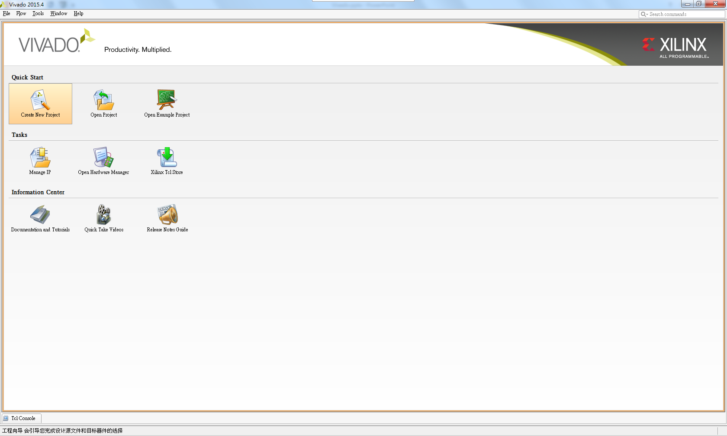

Slide 17
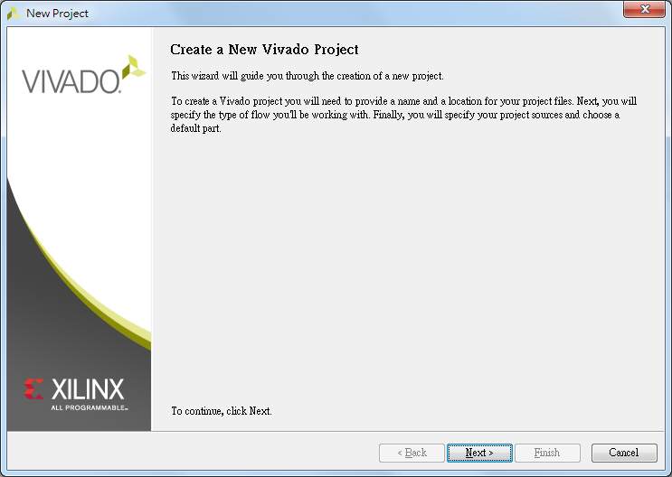

Slide 18
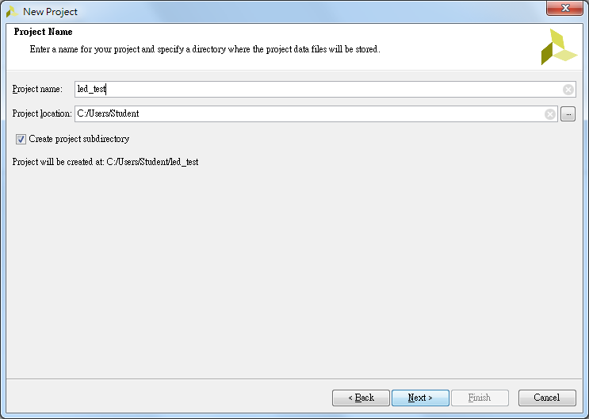
1
2

Slide 19
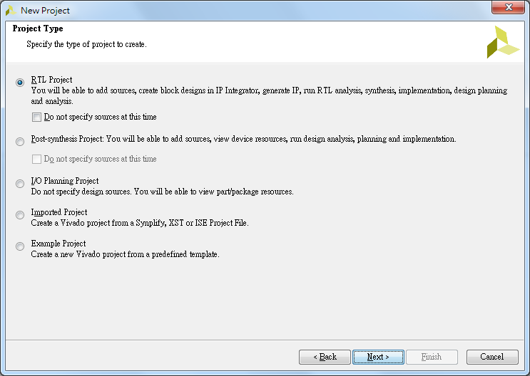

Slide 20
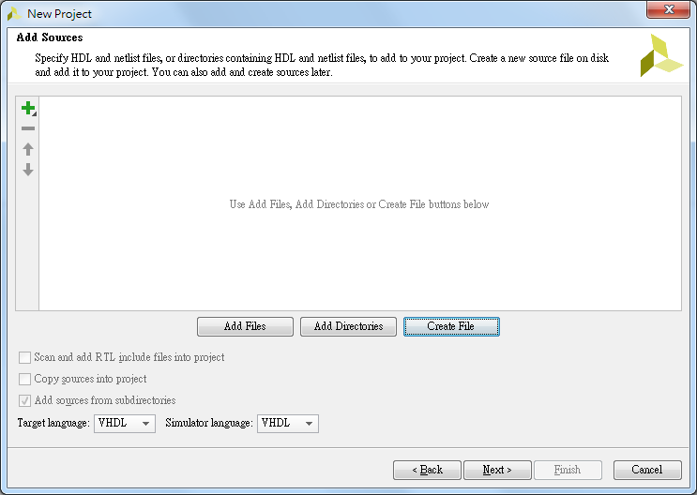

Slide 21
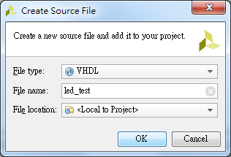
1
2

Slide 22
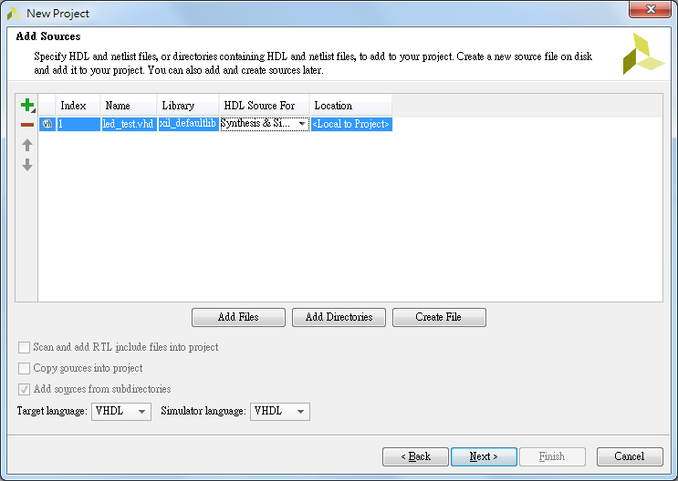

Slide 23
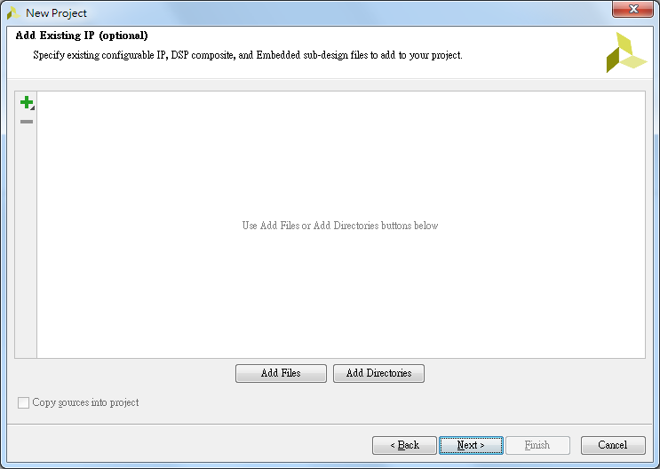

Slide 24
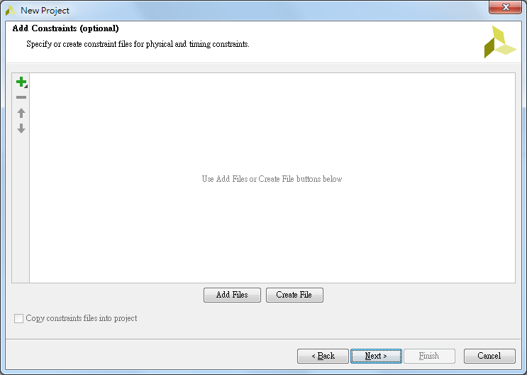

Slide 25
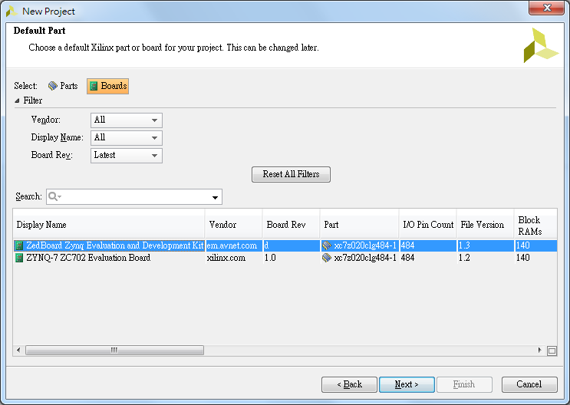
1
2
3

Slide 26
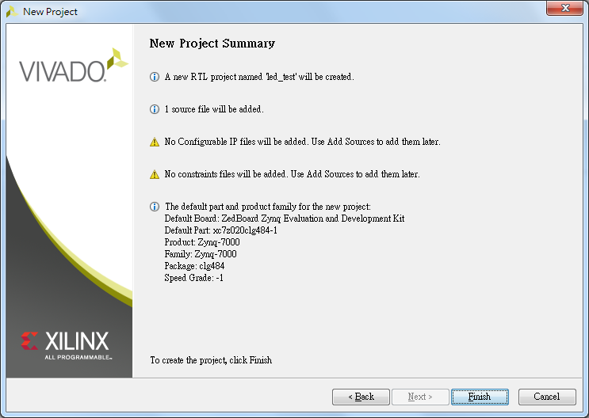

Slide 27
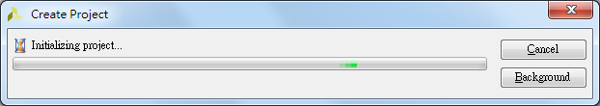

Slide 28
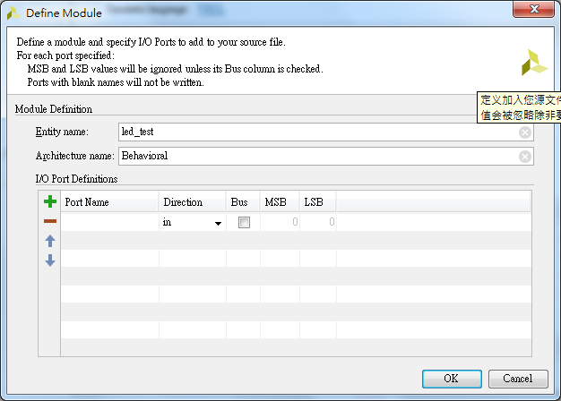

Slide 29
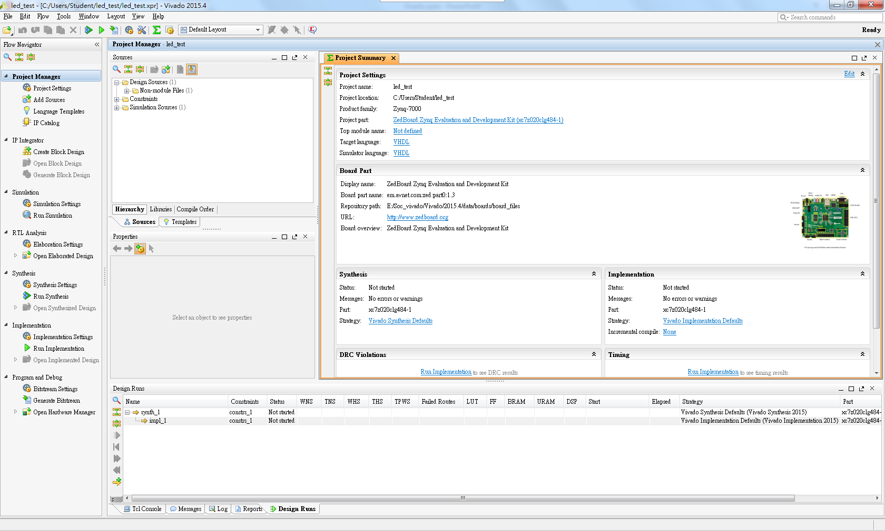
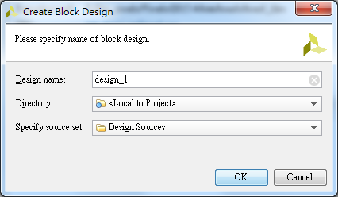
1
2

Slide 30
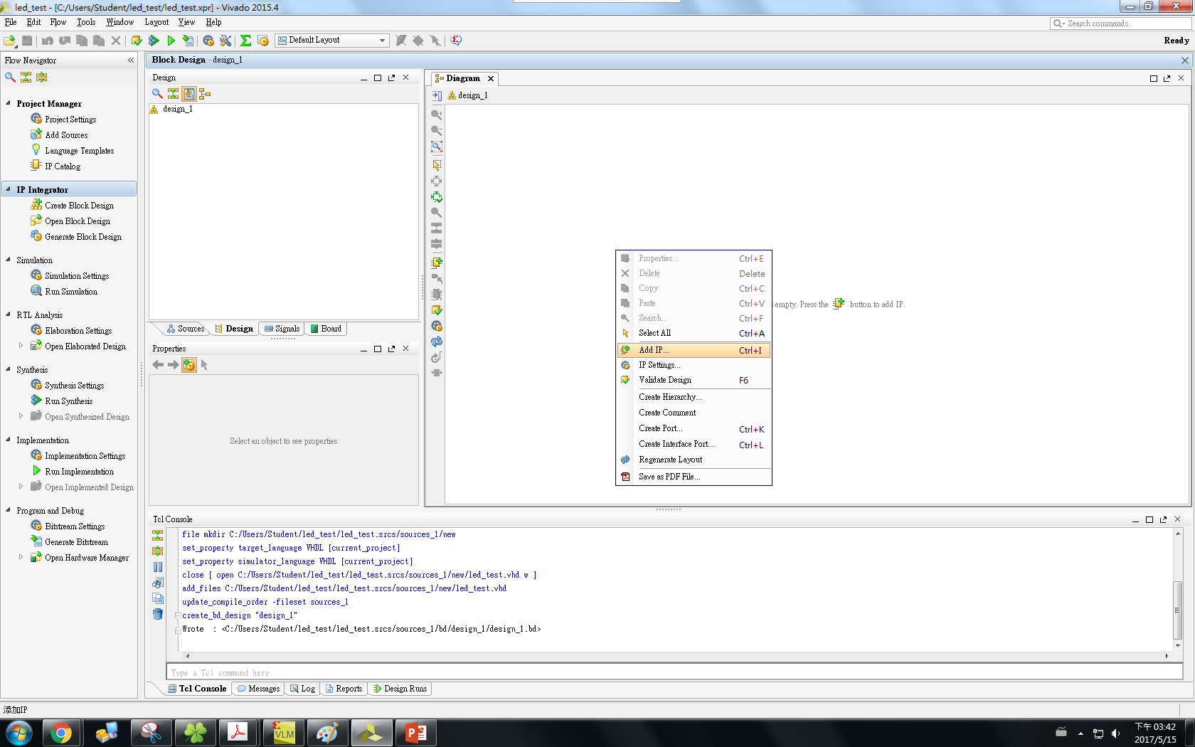
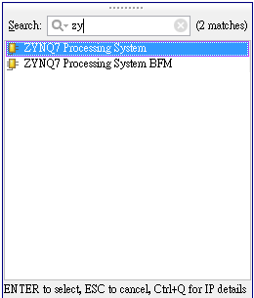
3
1.Click right button
2

Slide 31
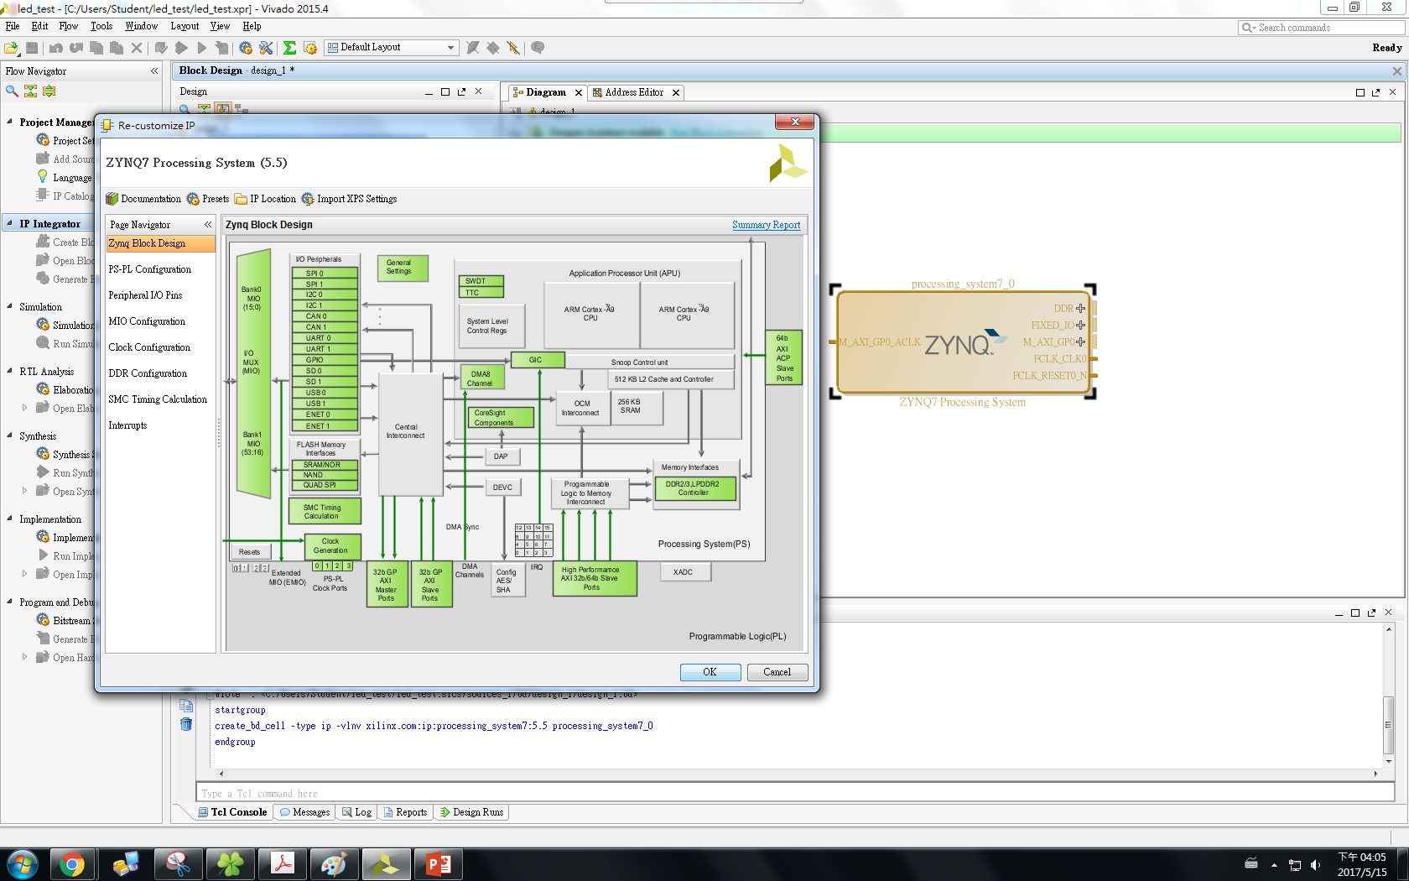
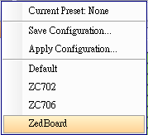
2
3
1.Double click

Slide 32
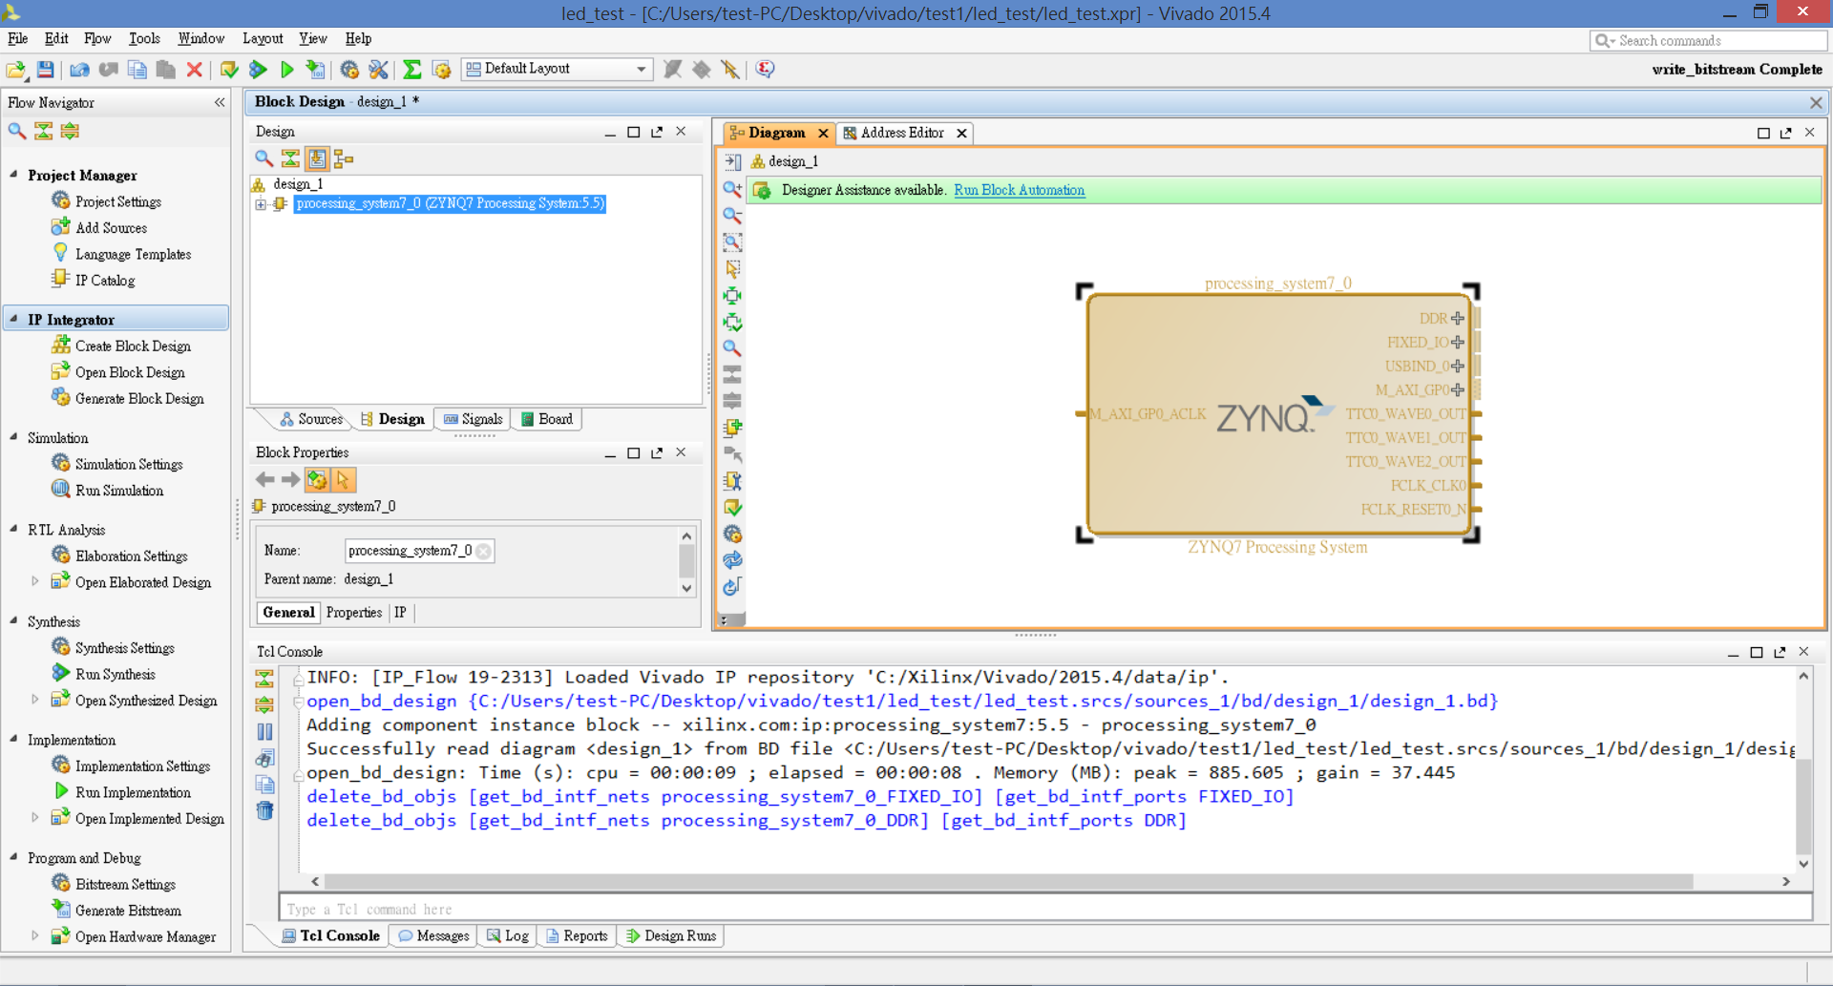
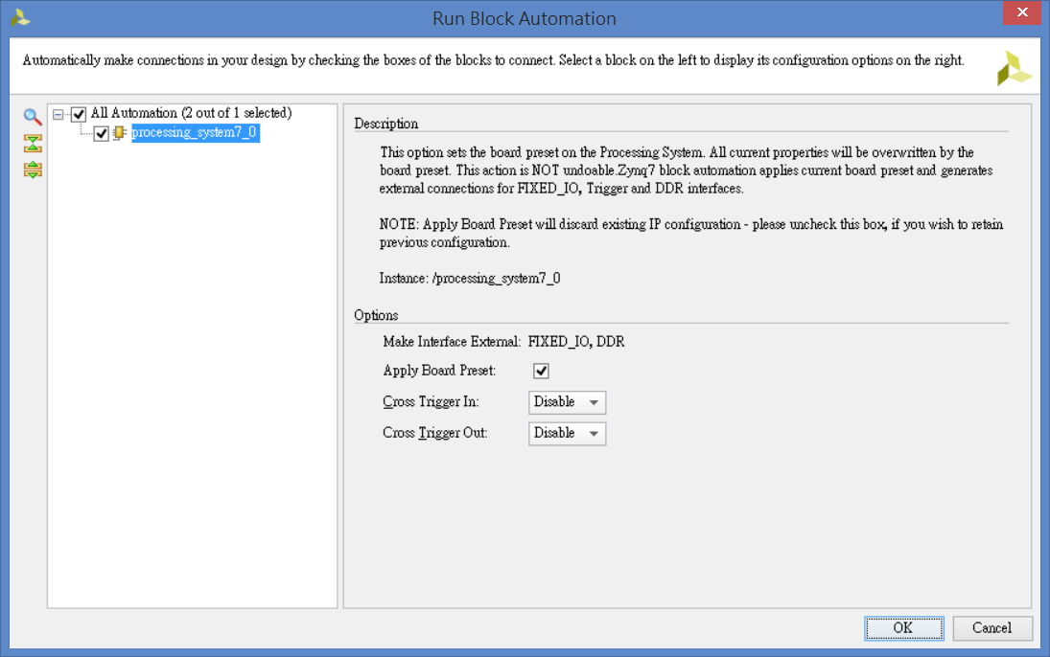
1
2

Slide 33
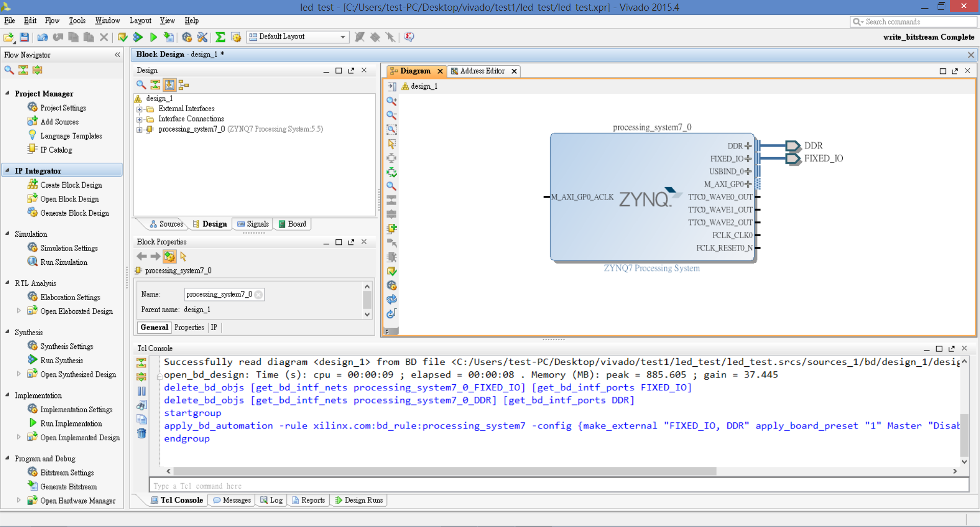

Slide 34
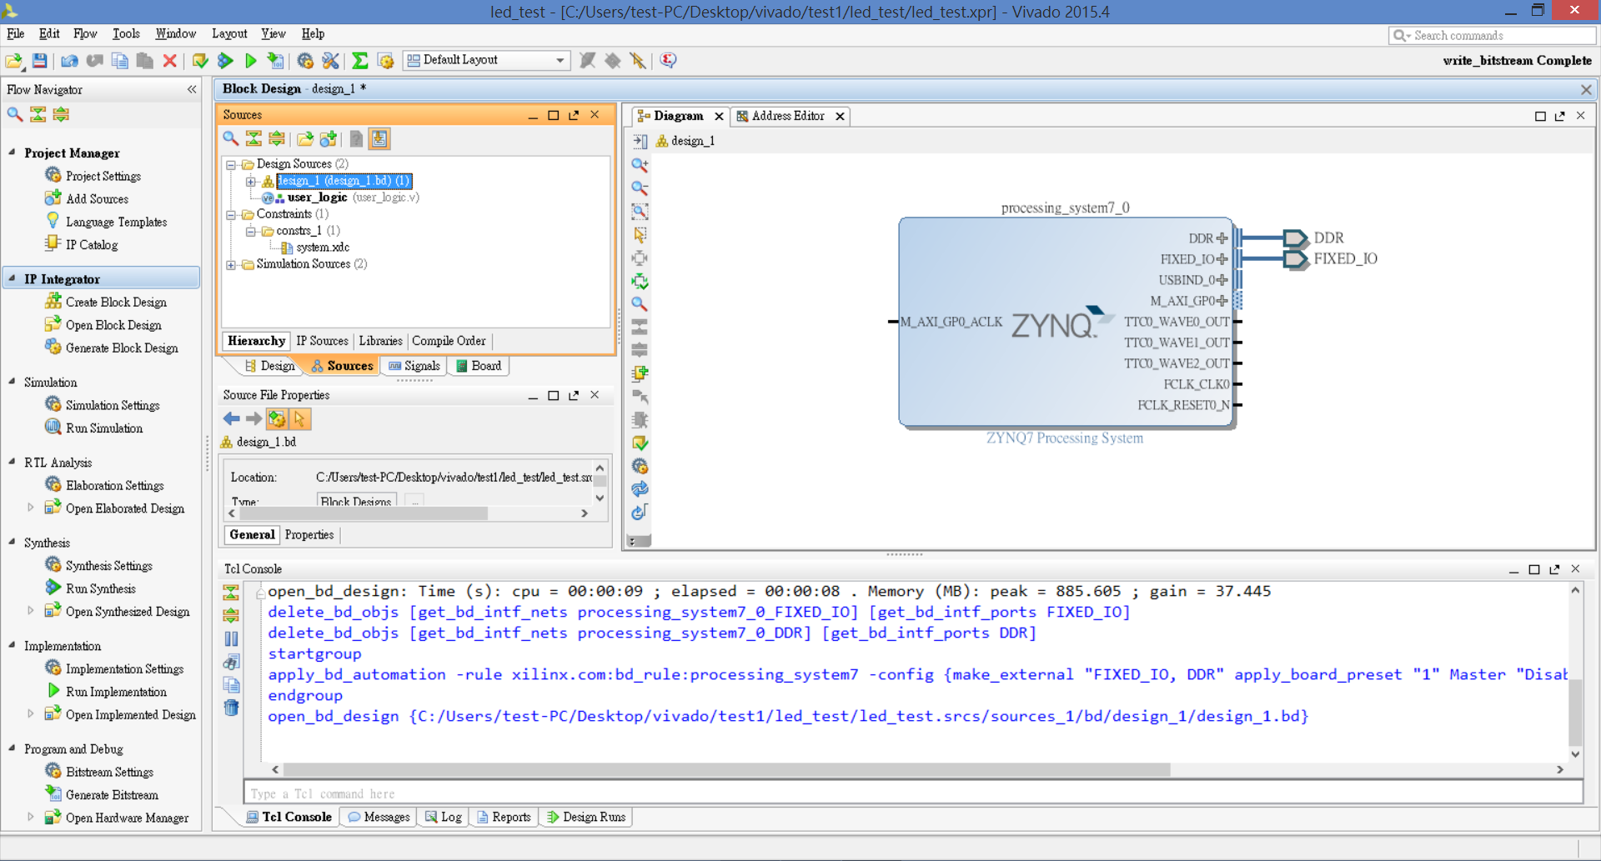

Slide 35
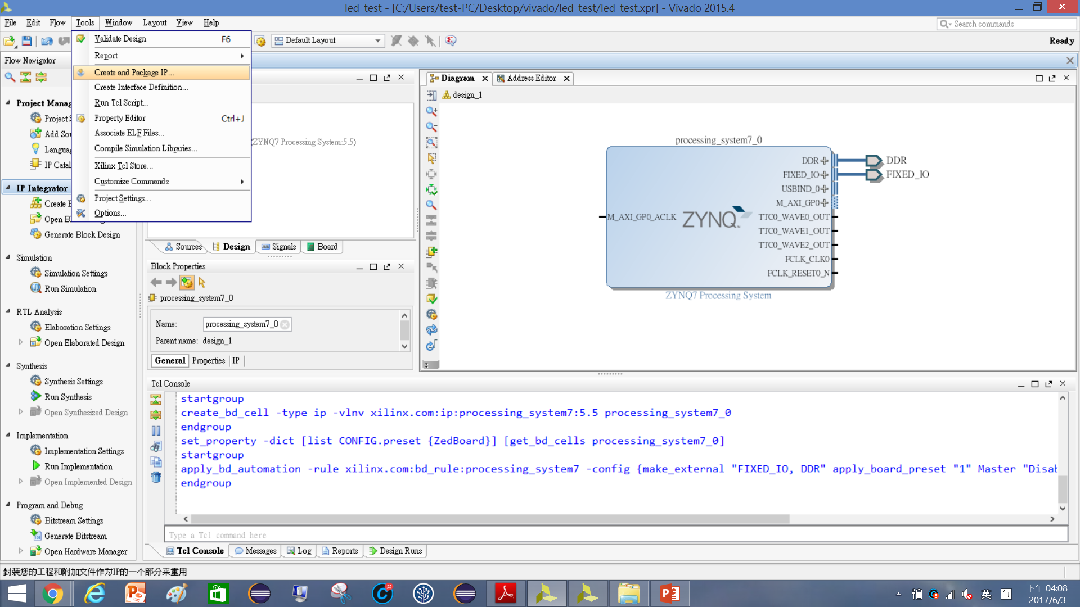
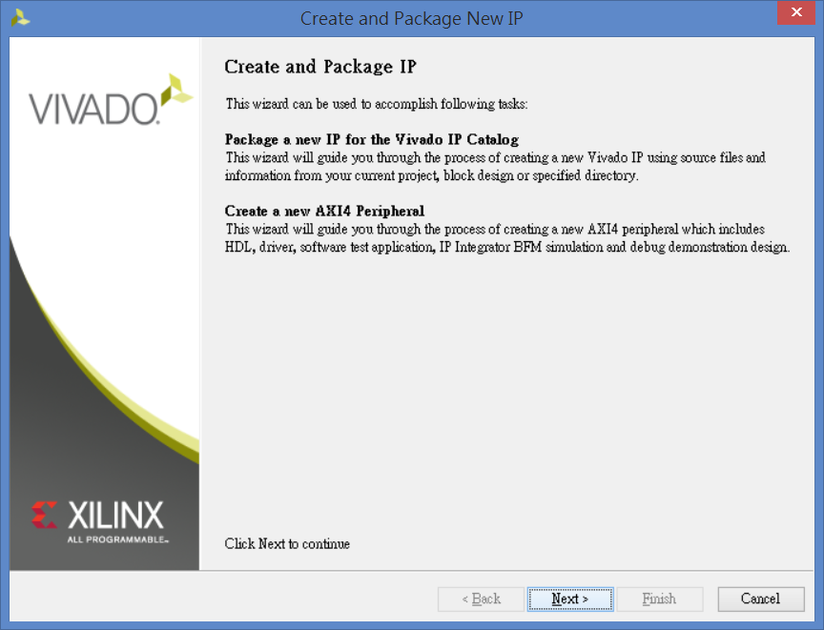
1
2

Slide 36
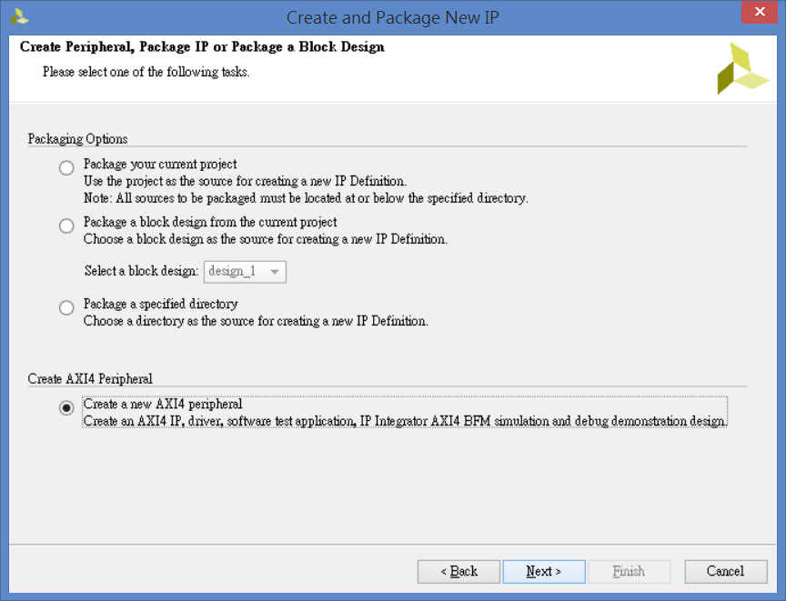
1
2

Slide 37
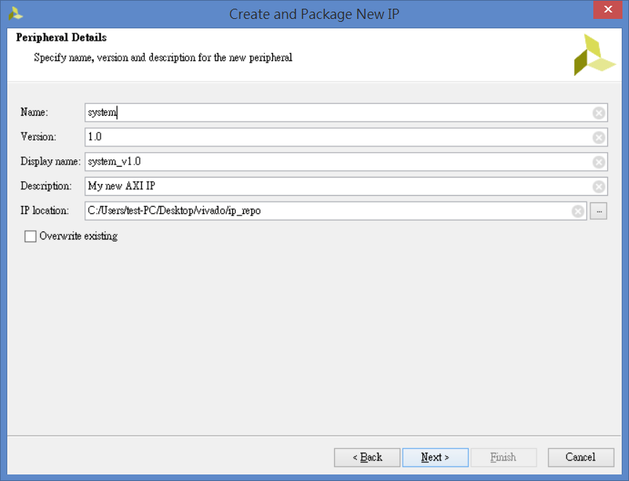
1
2

Slide 38
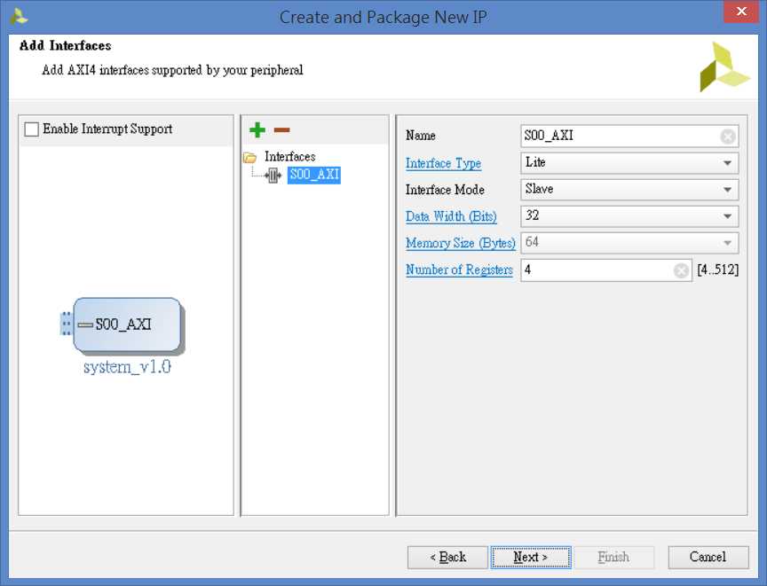

Slide 39
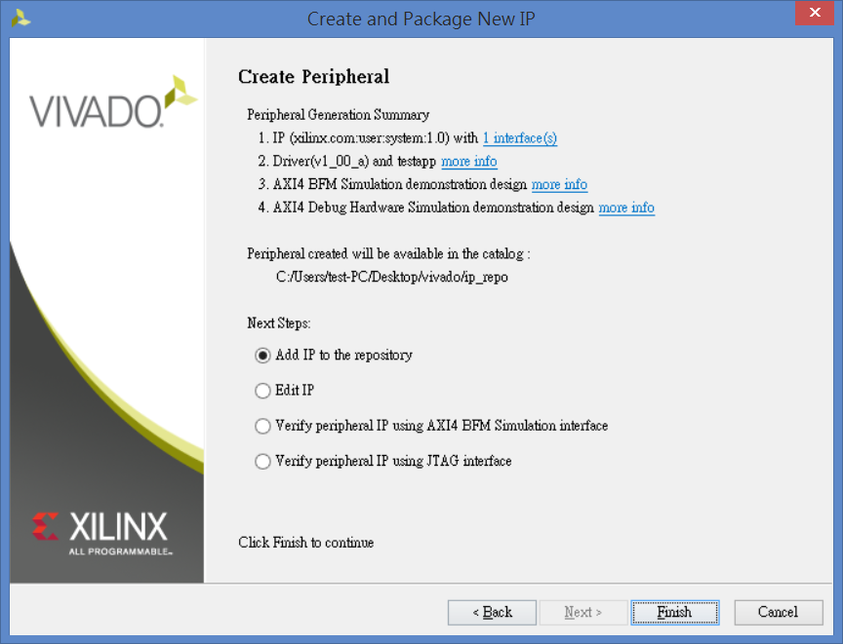

Slide 40
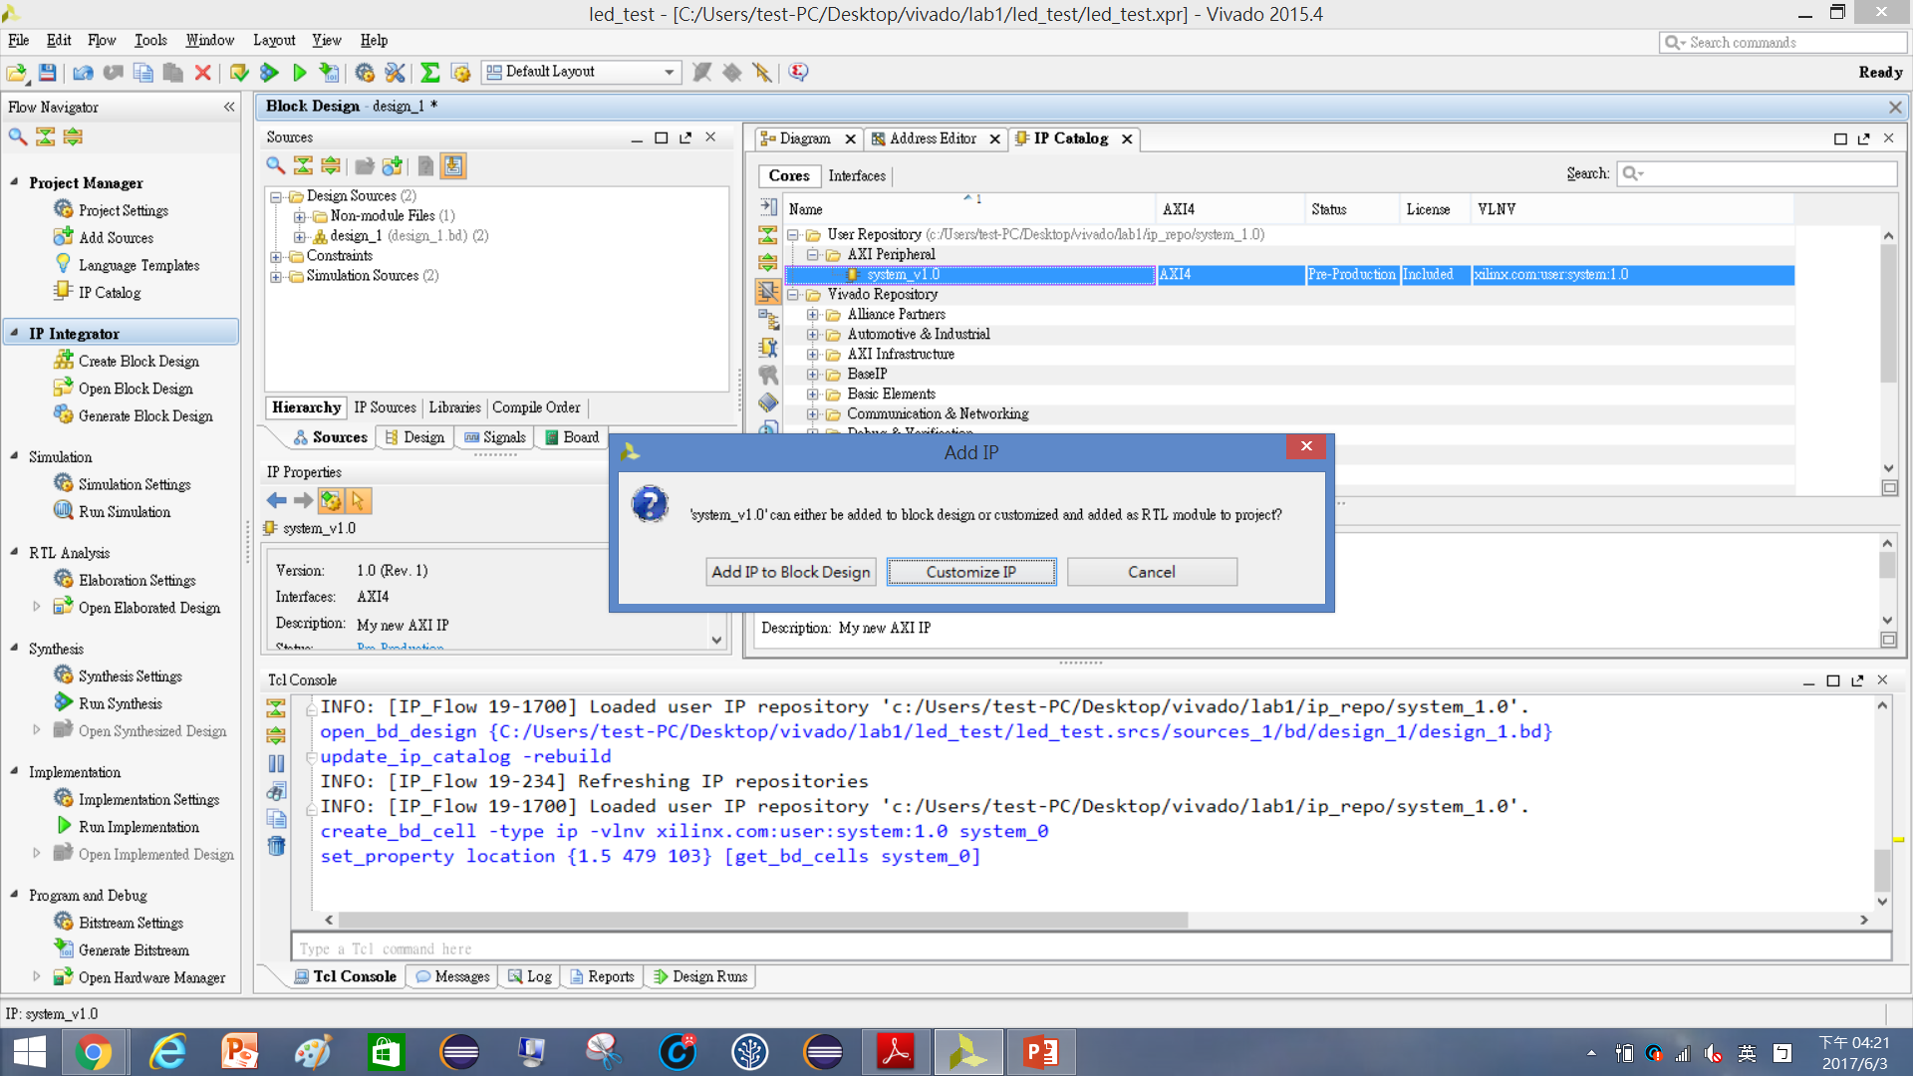
1
2
3

Slide 41
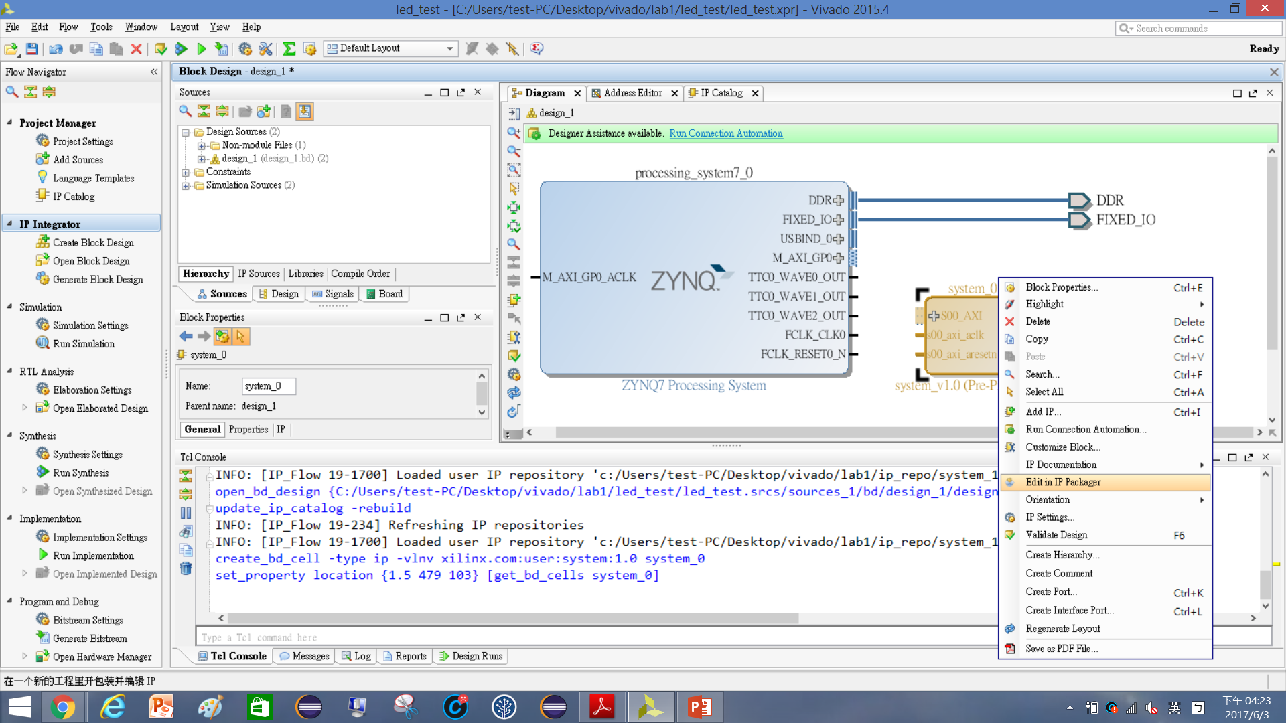
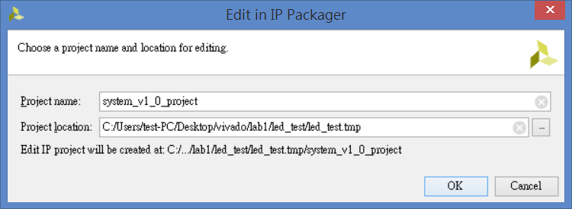
1
2

Slide 42
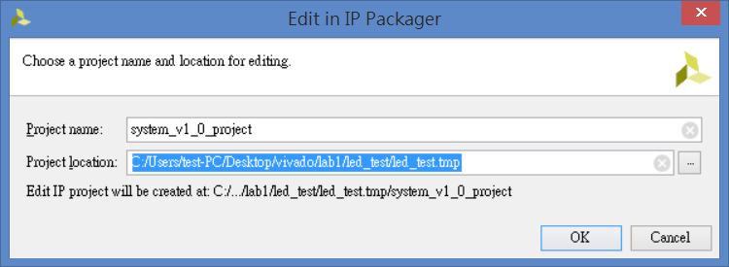
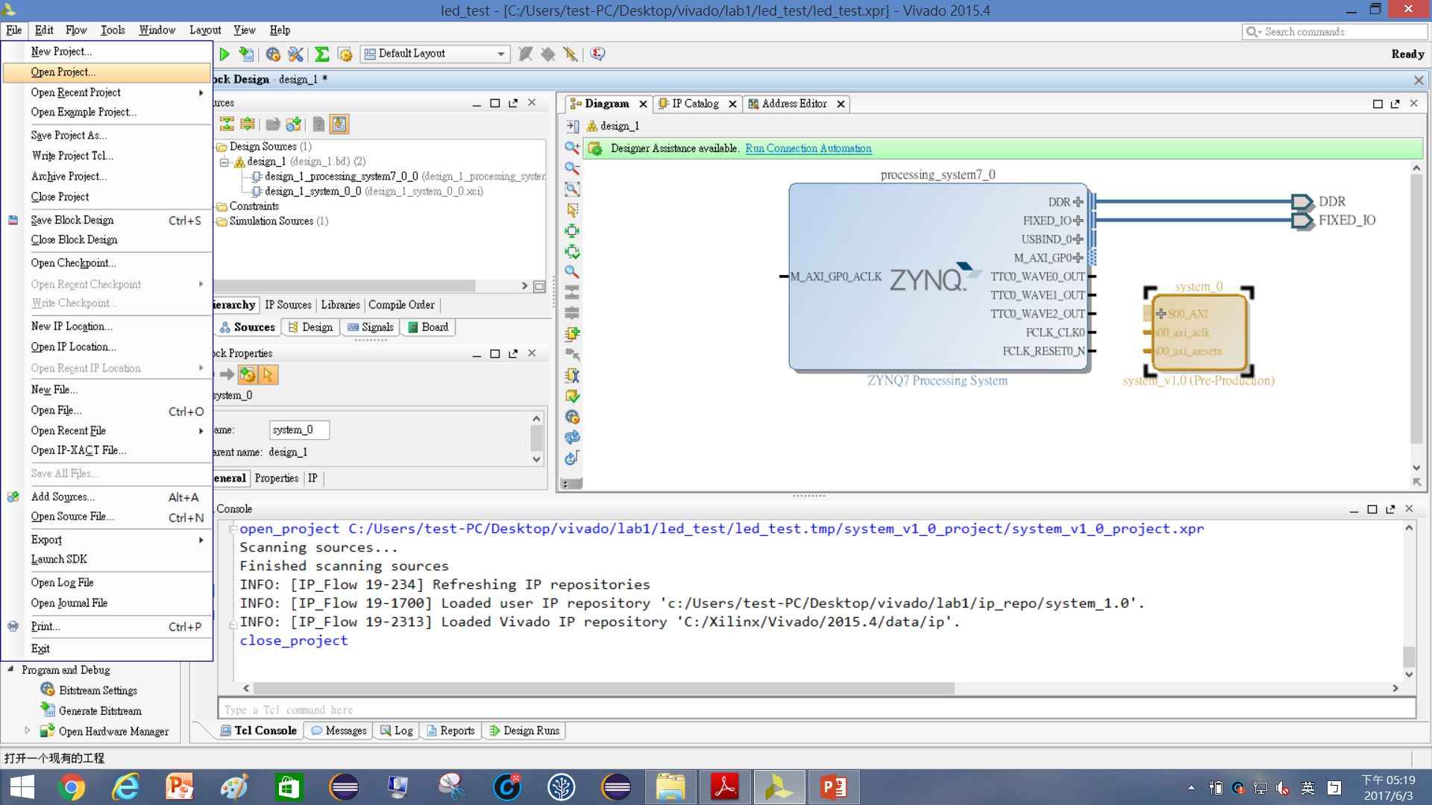
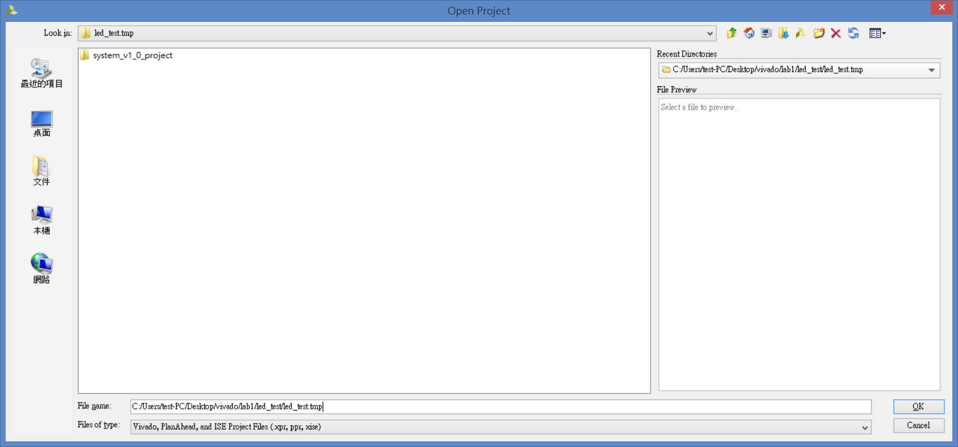
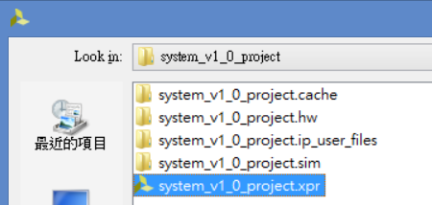
Open .vhd 底層 & 上層
1.Copy the path for open ip.vhd file
2. open ip.vhd file
4.click
5.
3. Paste the path(ctrl+v)

Slide 43
3

Slide 44
3

Slide 45
3

Slide 46
3

Slide 47
3

Slide 48
3

Slide 49
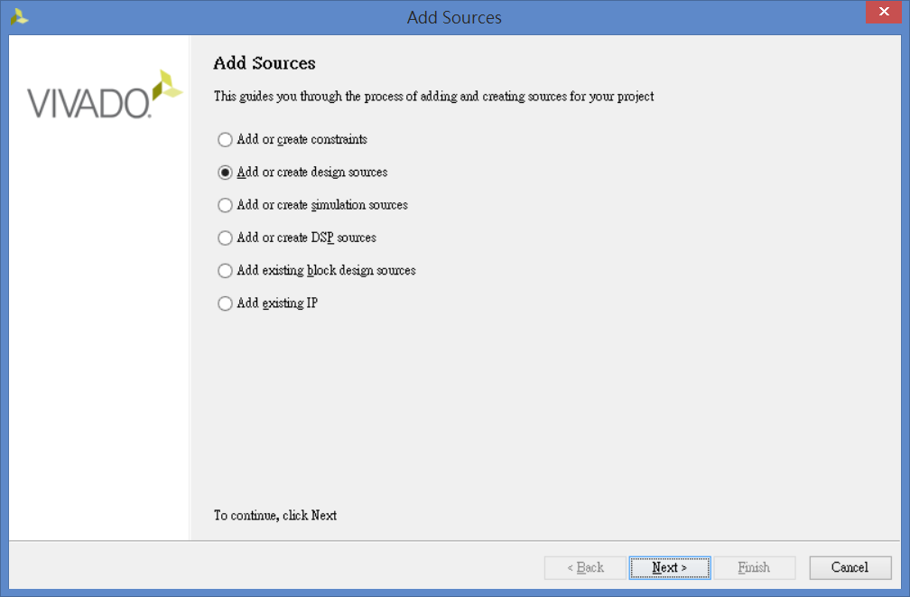

Slide 50
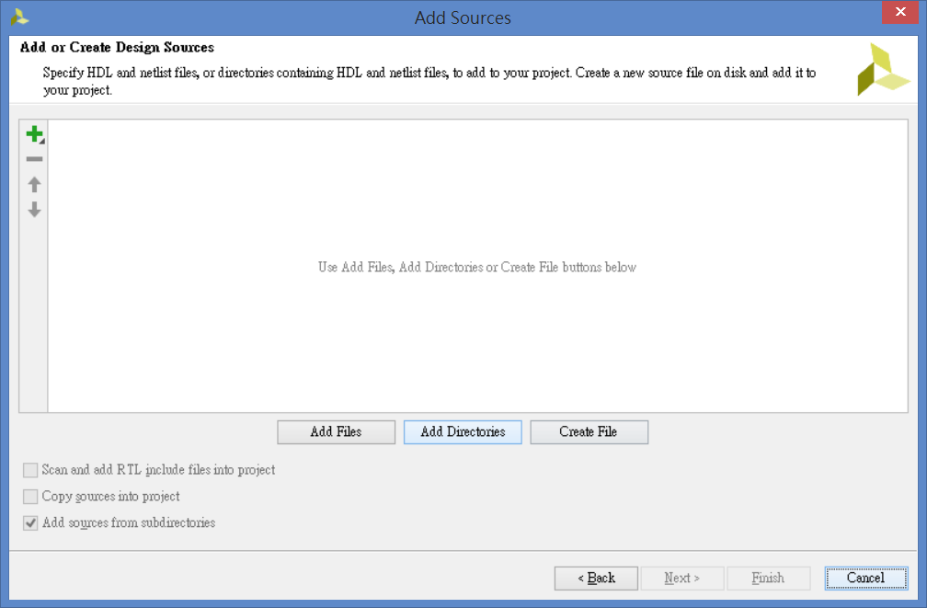

2
3
1

Slide 51


Slide 52


Slide 53


2
3
1

Slide 54


Slide 55

1
2

Slide 56

2
1

Slide 57
#*****************LED Signal ***********************
set_property PACKAGE_PIN U14 [get_ports {led[7]}]
set_property PACKAGE_PIN U19 [get_ports {led[6]}]
set_property PACKAGE_PIN W22 [get_ports {led[5]}]
set_property PACKAGE_PIN V22 [get_ports {led[4]}]
set_property PACKAGE_PIN U21 [get_ports {led[3]}]
set_property PACKAGE_PIN U22 [get_ports {led[2]}]
set_property PACKAGE_PIN T21 [get_ports {led[1]}]
set_property PACKAGE_PIN T22 [get_ports {led[0]}]
#****************LED Signal ***********************
set_property IOSTANDARD LVCMOS33 [get_ports {led[7]}]
set_property IOSTANDARD LVCMOS33 [get_ports {led[6]}]
set_property IOSTANDARD LVCMOS33 [get_ports {led[5]}]
set_property IOSTANDARD LVCMOS33 [get_ports {led[4]}]
set_property IOSTANDARD LVCMOS33 [get_ports {led[3]}]
set_property IOSTANDARD LVCMOS33 [get_ports {led[2]}]
set_property IOSTANDARD LVCMOS33 [get_ports {led[1]}]
set_property IOSTANDARD LVCMOS33 [get_ports {led[0]}]
#*******************Clock Pin *****************
set_property PACKAGE_PIN Y9 [get_ports clk]
set_property IOSTANDARD LVCMOS33 [get_ports clk]
#*******************Create Clock 100Mhz *****************
create_clock -period 10.000 -name ref_clk_p -waveform {0.000 5.000} [get_ports clk]

Slide 58


Slide 59


Slide 60
3

Slide 61
3

Slide 62
3

Slide 63
3

Slide 64
4-2. SDK Hellow World

Slide 65
4-3. SDK LED

Slide 66
4-4. SDK driver

Slide 67
4-5. linux

